Slide 1


BÁO CÁO
TỐT NGHIỆP
TRIỂN KHAI ERP - PHÂN HỆ CHẤM CÔNG – TIỀN LƯƠNG CHO CHO CÔNG TY TNHH QUICORNAC
SVTH: Đoàn Thị Vũ Sa
GVHD: Th.S Cao Thị Nhâm
Đà Nẵng, Tháng 6/2022

Slide 2

c
#1
#2
#3
#4
#5
Lý do chọn đề tài
Giới thiệu chung
Cơ sở lý thuyết
Phân tích thiết kế hệ thống
Triển khai
Kết quả đạt được

Slide 3
c
c
#1 Lý do chọn đề tài
Công ty thực tập – Fast
Phát triển, tư vấn và triển khai ứng dụng phần mềm và giải pháp quản trị doanh nghiệp trên nền tảng CNTT
Chuyên ngành
Là một trong những môn chuyên ngành
Lợi ích ERP mang lại
Tích hợp những thông tin khách hàng, quản lý nhân sự như tuyển dụng, đào tạo, việc theo dõi chi tiết tình hình nhân sự, đánh giá nhân sự

Slide 4
c
#1 Mục tiêu nghiên cứu đề tài
Tìm hiểu cách thức triển khai ERP, đặc biệt là phân hệ chấm công, tiền lương của công ty FAST
Tìm hiểu và tiến hành triển khai giải pháp ERP (quy trình chấm công tiền lương) cho công ty TNHH Quicornac
Tìm hiểu rõ về phần mềm ERP, đặc biệt là phần mềm Fast Business Online

Slide 5









# 2 Sơ lượt về Fast
Công ty Cổ phần Phần mềm Quản lý Doanh nghiệp tại Đà Nẵng.
Lĩnh vực kinh doanh: Phát triển, tư vấn và triển khai ứng dụng phần mềm và giải pháp quản trị doanh nghiệp trên nền tảng CNTT

Slide 6

# 2 Sơ lượt về Công ty TNHH Quicornac
Tên giao dịch: Quicornac Company Limited
Địa chỉ:
Lô D1-7, Khu công nghiệp Trà Đa mở rộng, Xã Trà Đa, Thành phố Pleiku, Tỉnh Gia Lai
Sản phẩm:
Hai dòng sản phẩm chính là nước trái cây đông lạnh và nước trái cây cô đặc đông lạnh từ nguyên liệu chanh dây và xoài.
Lĩnh vực kinh doanh:
Sản xuất và kinh doanh thực phẩm

Slide 7
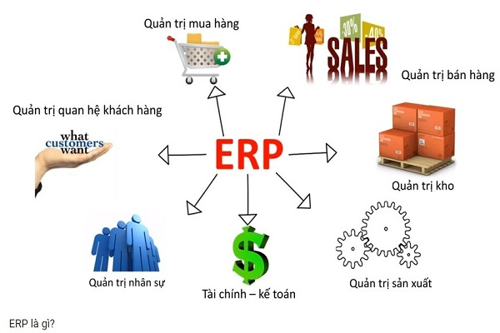

#2 Cơ sở lý thuyết
Quản trị tài chính nhân sự tiền lương và dịch vụ
Hỗ trợ mua bán hàng biết được tình trạng tồn kho, sản xuất chăm sóc khách hàng tiếp thị sản phẩm.
Phân tích đánh giá thống kê đưa ra dự báo, tài nguyên từ đó mà hình thành
Hoạch định và xây dựng các quy tình giải quyết công việc giữa các phòng ban trong công ty một cách tự động.
Tiếp cận thông tin đáng tin cậy
Giảm lượng tồn kho
Tích hợp thông tin đặt hàng của khách hàng
Quy trình kinh doanh được xác định rõ ràng hơn

Slide 8

#3 Phân tích và thiết kế hệ thống

Slide 9
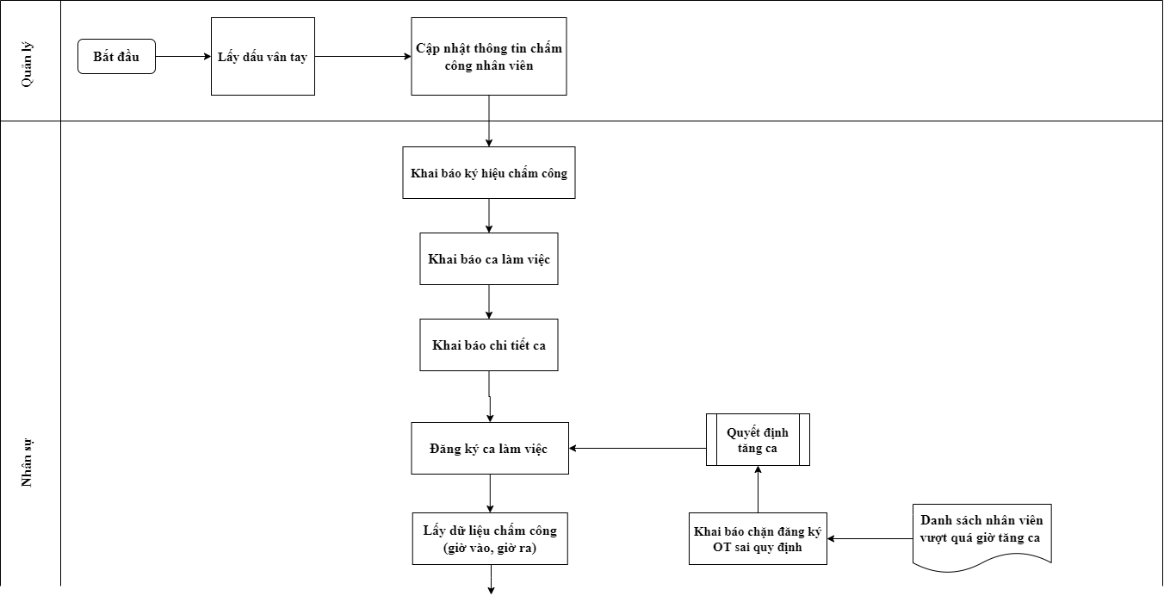
# 3 Lưu đồ - Quy trình chấm công

Slide 10
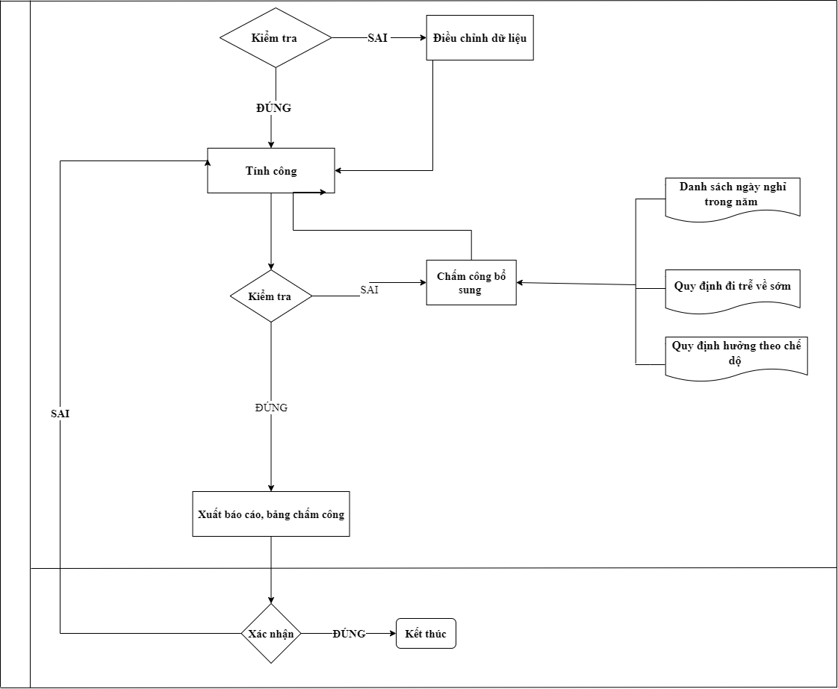

Slide 11
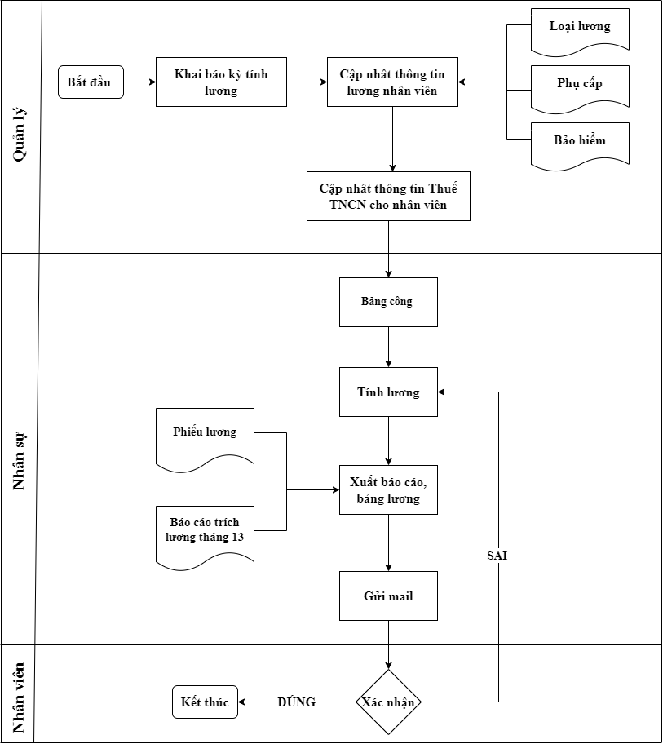
# 3 Lưu đồ - Quy trình tính lương

Slide 12
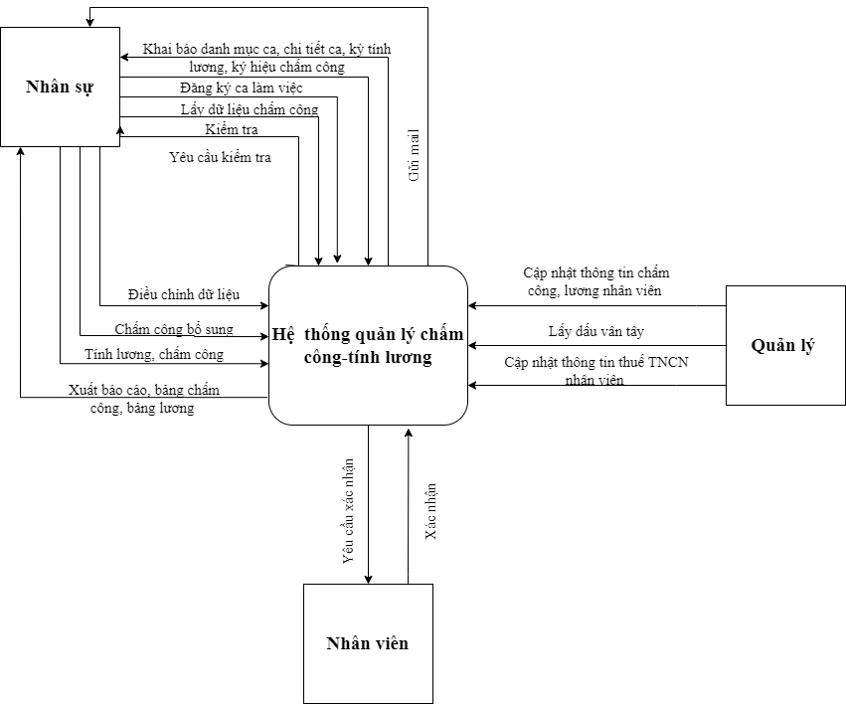
# 3 Sơ đồ ngữ cảnh

Slide 13
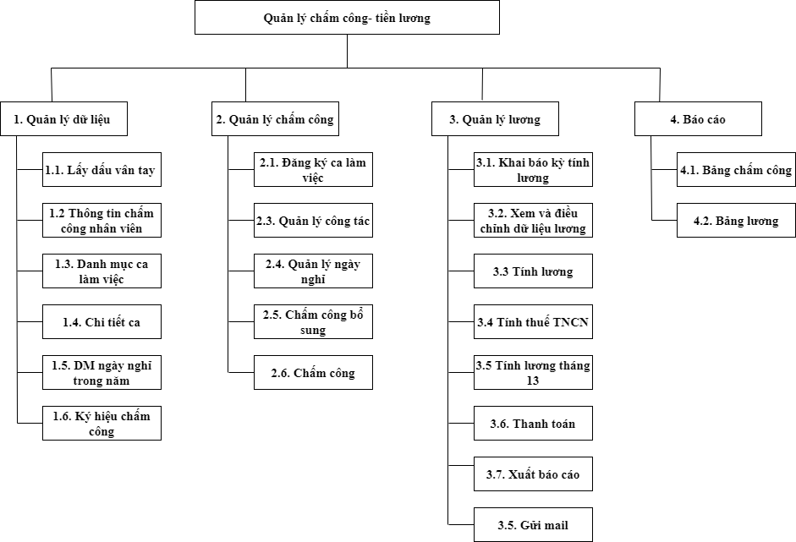
# 3 Biểu đồ phân rã chức năng

Slide 14
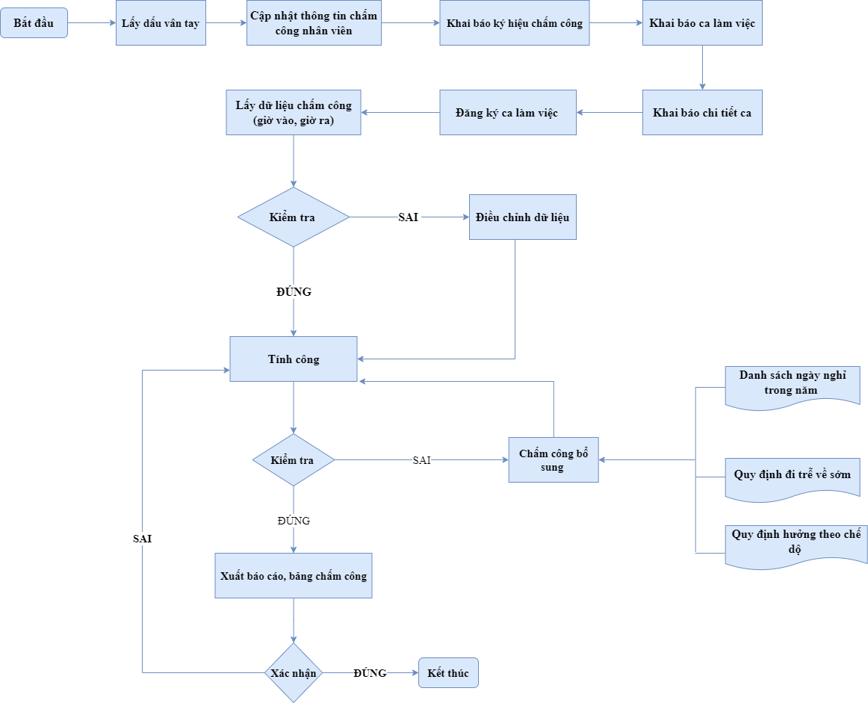
# 4 Triển khai
Quy trình chấm công chuẩn của Fast

Slide 15
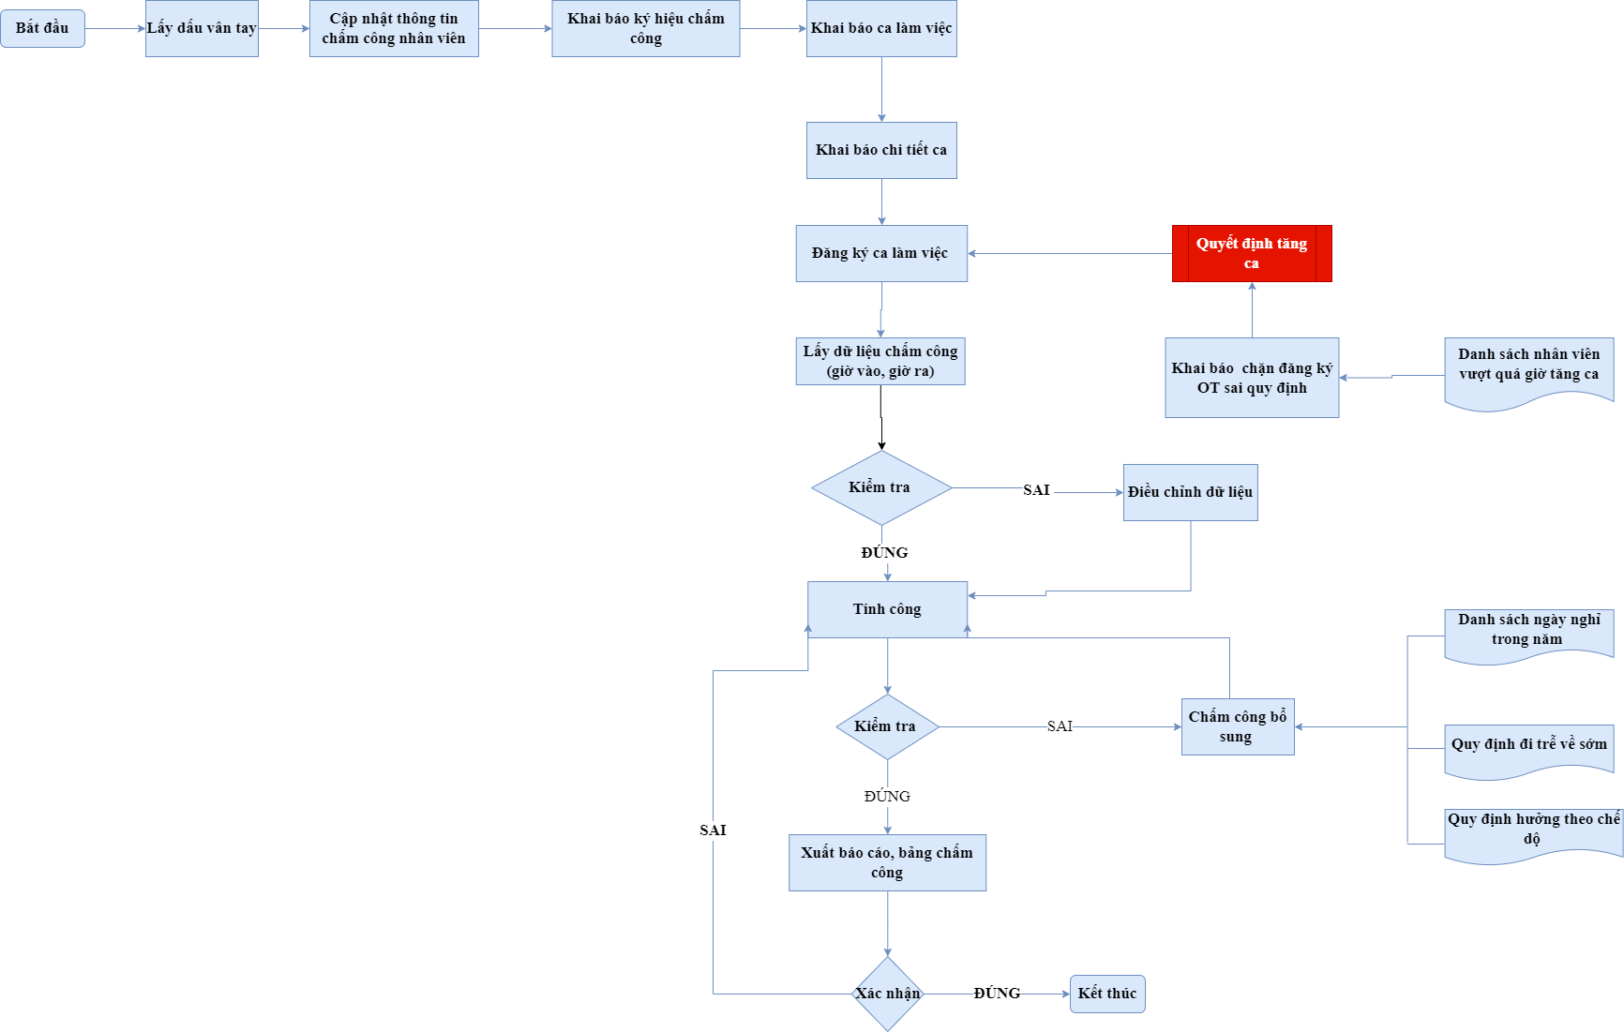
Quy trình chấm công của công ty Quicornac

Slide 16
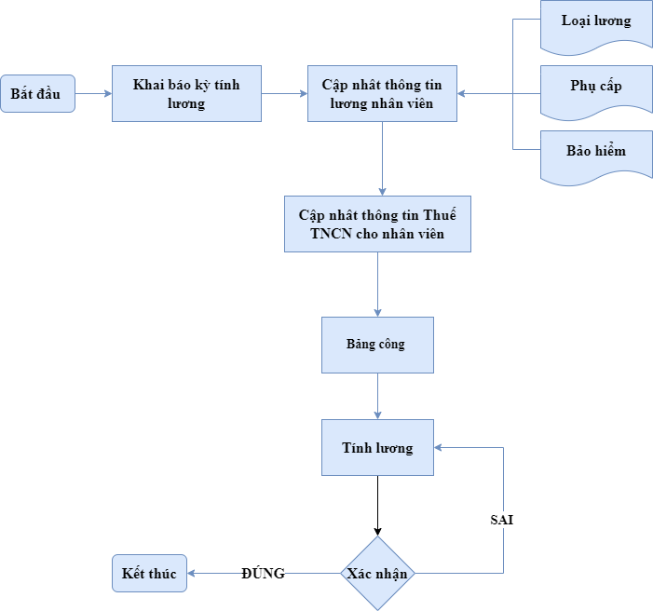
Quy trình tính lương chuẩn của Fast

Slide 17
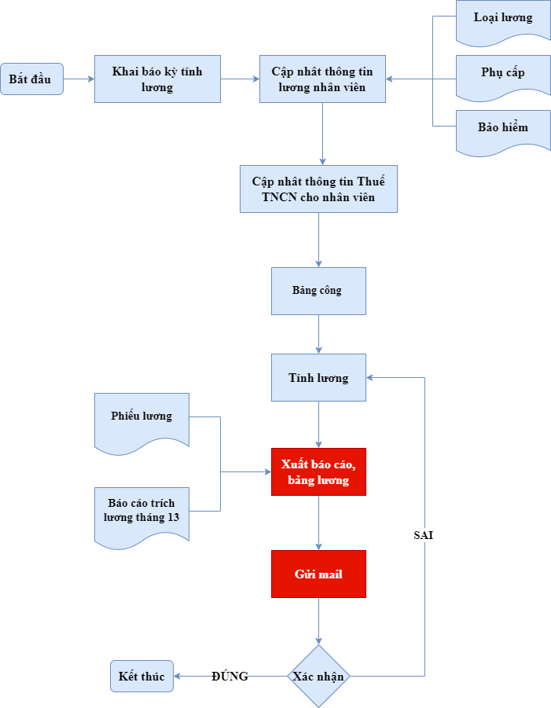
Quy trình tính lương chuẩn của Quicornac

Slide 18
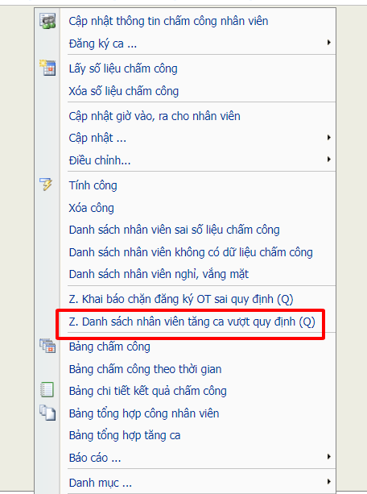
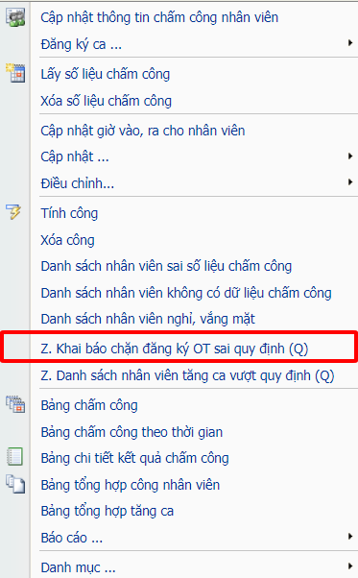
# Lập trình chỉnh sửa
Thêm mới danh sách nhân viên tăng ca sai quy định
Thêm mới khai báo chặn đăng ký OT sai quy định

Slide 19
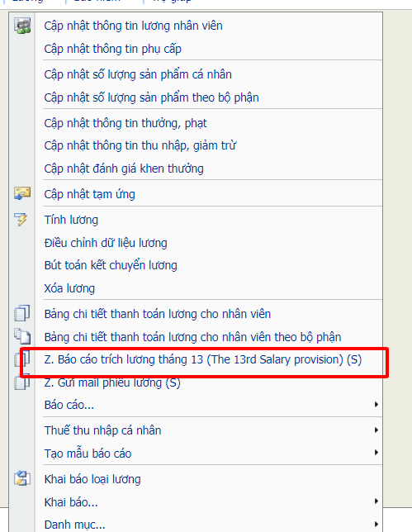
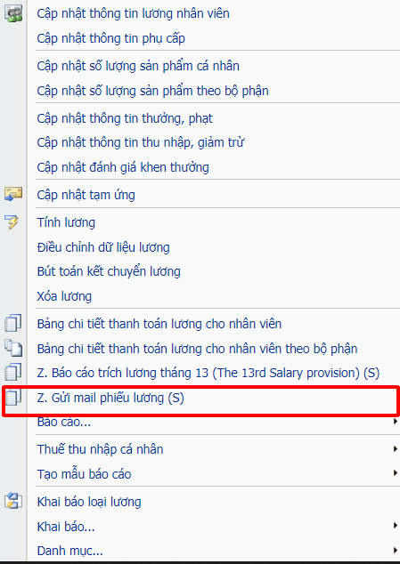
# Lập trình chỉnh sửa
Thêm mới báo cáo trích lương tháng 13
Thêm mới Gửi Email

Slide 20
# 5 Kết quả đạt được
Về bản thân
Về hệ thống
Đã tìm hiểu về giải pháp ERP và phần mềm Fast HRM Online.
Hiểu về quy trình triển khai một giải pháp ERP, tiến hành phân tích quy trình, phân tích sự khác biệt giữa thực tế công ty khách hàng và phần mềm FAST.
Được tham gia quá trình khảo sát, hỗ trợ đào tạo khách hàng, qua đó nhanh chóng tiếp thu được nhiều kiến thức thật tiễn, biết được nhiều loại hình doanh nghiệp, đặc thù mỗi công ty, mỗi loại hình là không giống nhau.
Hiểu rõ hơn như thế nào là triển khai dự án về ERP

Slide 21
# 5 Kết quả đạt được
Hướng phát triển
Hệ thống
Bản thân
Có thể chấm công, đăng ký ca làm việc, đăng ký tăng ca trực tiếp trên một App.
Nhận thấy trong quá trình triển khai dự án còn nhiều thiếu sót trong việc khảo sát các quy trình nghiệp vụ của khách hàng, cần khắc phục để tránh phải liên hệ khách hàng nhiều lần để xác nhận lại.

Slide 22


